Slide 1


Инвест Чемп от СберИнвестиций

Slide 2


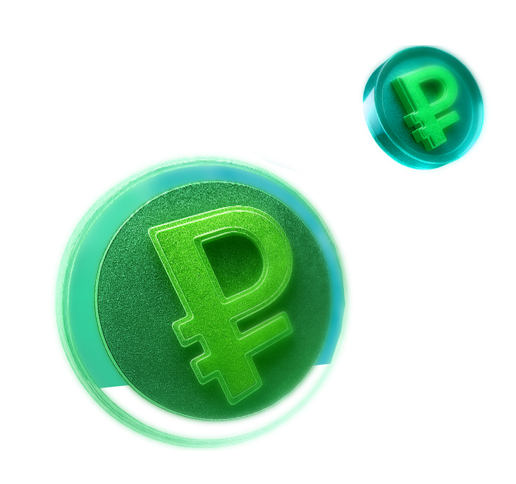

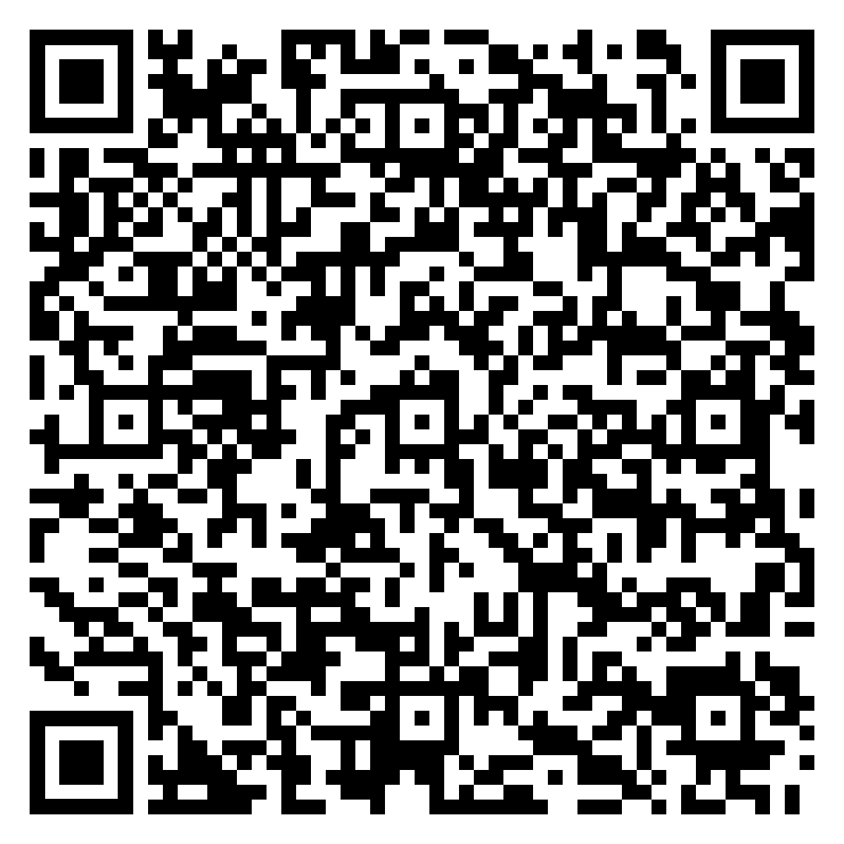
Как вам такие инвестиции?
600%
Сканируй QR-код
и залетай в Инвест Чемп от СберИнвестиций
доходность по акциям Сбера
за последние 10 лет*!
*с учётом реинвестирования дивидендов

Slide 3





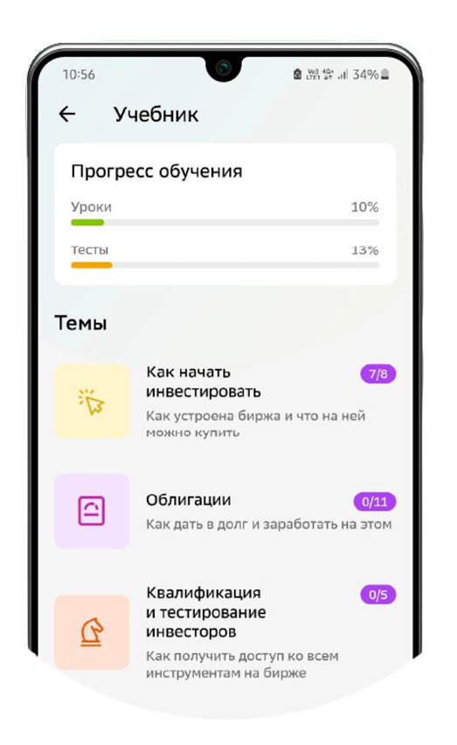
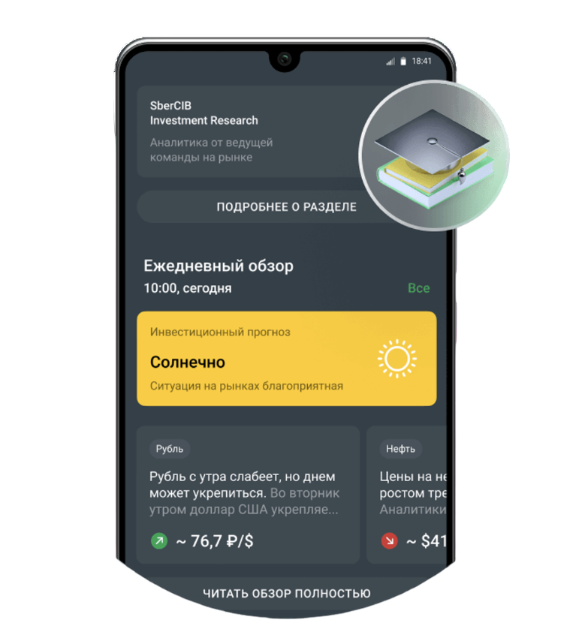
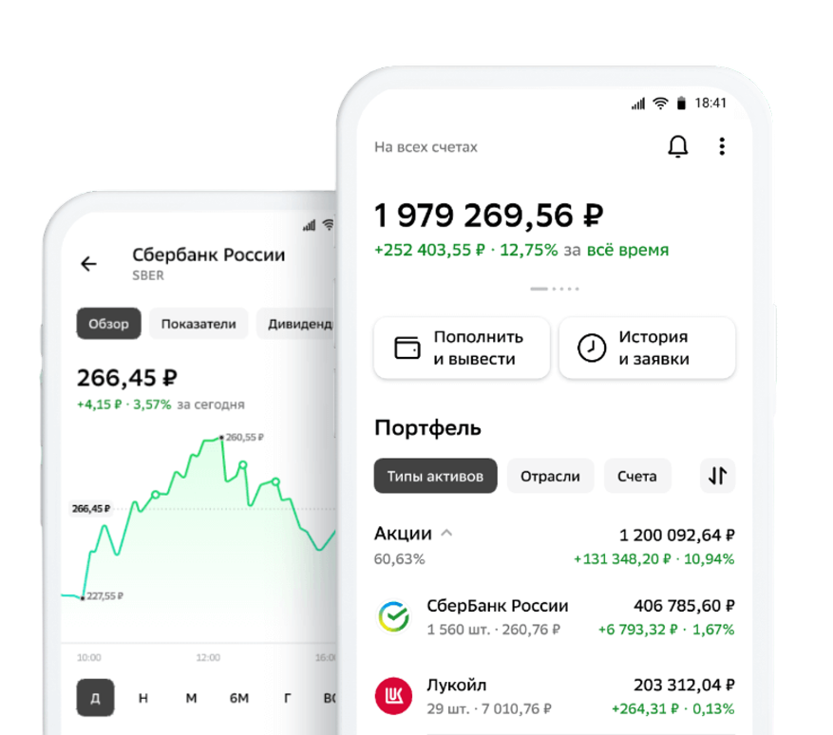
То, что нужно, чтобы начать инвестировать
Удобное и понятное приложение
Обучение
инвестициям
Инвест-идеи
и аналитика
Все акции и облигации на рынке, свежие
идеи для инвестиций — всё внутри нашей апки.
Доходчивый учебник с базовыми знаниями, необходимыми для старта в инвестициях, а также подсказки на всех этапах инвестирования
Свежие новости, аналитика и инвестиционные идеи,
Отобранные со всего рынка
командой аналитиков по российскому рынку SberCIB Investment Research

Slide 4





Инвест Чемп от СберИнвестиций
Учувствуй в масштабном соревновании, где ты сможешь показать свои скиллы в инвестициях и стать настоящим ИнвестЧемпионом!
Реальные портфели
Никаких демосчетов, всё по-взрослому. Живой трейдинг,
опыт и фан!
Бесплатное обучение
Мы поможем тебе освоить новые стратегии и прокачать скиллы
Ежемесячная стипендия от Сбера
Для ТОП-3 участников команд ВУЗов (топ-100 ВУЗов)
Крутые призы
Победители получат не только
славу, но и реальные бонусы
и даже стипендию от Сбера!
До 2 000 000 бонусов Спасибо
Для победителей рейтинга
Розыгрыш 1 млн
бонусов Спасибо
Регистрируйся
и докажи всем,
что ты — будущий
гуру инвестиций!
Среди всех участников

Slide 5

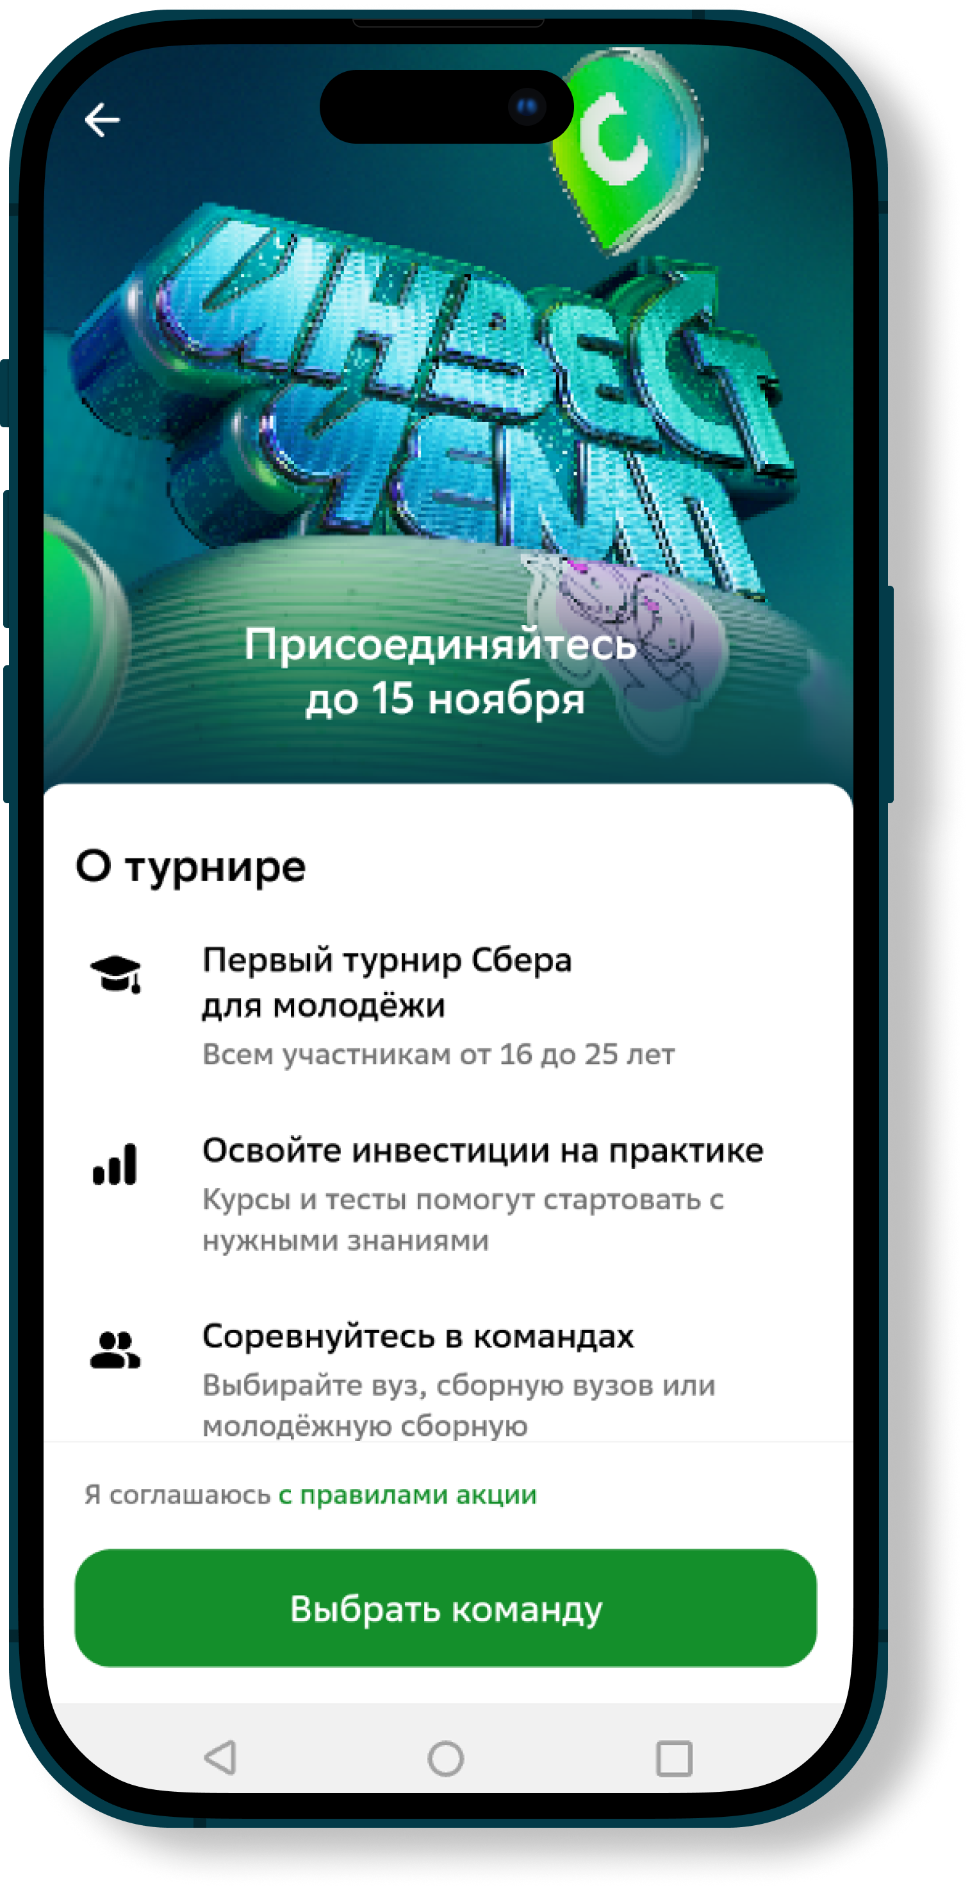





Механика участия
Кто может участвовать
Период проведения
Тебе 16-25 лет и ты студенты вуза или колледежа
Регистрация: 7 октября – 15 ноября
Чемп: 7 октября – 1 декабря
Подведение итогов: до 26 декабря
Условия участия
Открыть брокерский счет в Сбере, если его нет
Пополнить счет на 1 000 руб.
Скачать СберИнвестиции
Зарегистрироваться по кнопке «Участвую» и выбрать ВУЗ
Пройти обучение и сдать тест
Совершить сделки на сумму не менее 1 000 руб.
Определение победителей
Рейтинги
Выполнить условия участия и показать максимальную доходность портфеля (доходность учитывается в % от портфеля и не зависит от объема денежных инвестиций, начать можно с 1 000 руб.)
Команда ВУЗа (до 100 команд)
Команда «Сборная ВУЗов» (не попали в ТОП-100)
Команда «Свободное участие» (не студенты)
Общий рейтинг всех участников

Slide 6

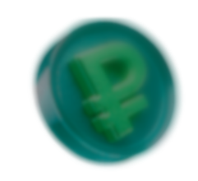
Ещё раз про призы
Ежемесячная стипендия от Сбера
До 2 000 000 бонусов Спасибо лучшим участникам
Розыгрыш 1 млн
бонусов Спасибо
ТОП-3 победителей в каждой команде будут получать ежемесячную стипендию от СберИнвестиций в течение года:
Среди всех участников Инвест Чемпа проведем розыгрыш 1 млн бонусов Спасибо
Будет разыграно 100 призов по 10 000 бонусов
Лучшие участники от общего рейтинга получат 2 млн бонусов Спасибо
1 млн бонусов Спасибо достанется главному чемпион
1 место
Место в общем зачёте | Количество призовых бонусов Спасибо
1 место | 1 000 000
2 место | 500 000
3 место | 200 000
4 место | 100 000
5 место | 50 000
6 место | 40 000
7 место | 35 000
8 место | 30 000
9 место | 25 000
10 место | 20 000
от 8 000 до 15 000 ₽
2 место
от 5 000 до 12 000 ₽
3 место
от 3 000 до 10 000 ₽
Размер стипендии зависит от числа ВУЗов с более 100 студентов-участников.
На дату завершения регистрации (15.11.2025) ВУЗы с менее чем 100 участниками, будут переведены в команду «Сборная ВУЗов», а их ВУЗ будет исключён из рейтинга ВУЗов.
Победителям каждой из команд ВУЗов для получения стипендии необходимо будет подтвердить, что они действующие студенты ВУЗа,который указали при регистрации
Для получения бонусов Спасибо у победителя должна быть подключена программа лояльности СберСпасибо.

Slide 7
Размер стипендии
Размер стипендии в Рейтинге 1 зависит от числа вузов с более 100 студентов-участников
Число ВУЗов, в которых более 100 студентов зарегистрировались в турнире
Менее 31
От 31 до 50
От 51 до 100
Размер стипендии за первые 3 места
1 место
15 000 ₽
1 место
12 000 ₽
1 место
8 000 ₽
2 место
12 000 ₽
2 место
10 000 ₽
2 место
5 000 ₽
3 место
10 000 ₽
3 место
8 000 ₽
3 место
3 000 ₽
На дату завершения регистрации (15.11.2025) ВУЗы с менее чем 100 участниками, будут переведены в команду
«Сборная ВУЗов», а их ВУЗ будет исключён из рейтинга ВУЗов

Slide 8
FAQ 1 из 2
1/4
Вопрос
Вопрос
Вопрос
Могут ли действующие
клиенты Брокера принять участие?
С какой даты будет доступна регистрация?
Дата окончания
регистрации?
Ответ
Ответ
Ответ
Да. Главное условие – на брокерско
счете должно быть не менее 1 000 рублей на момент регистрации в турнире.
С 07.10 (00:00:01 по Мск).
Зарегистрироваться можно будет
до 15.11 включительно.
Вопрос
Вопрос
Вопрос
Сколько времени платится стипендия?
Размер стипендии указан до налогообложения?
Когда зачисляются бонусы Спасибо?
Ответ
Ответ
Ответ
12 месяцев, первая выплата в декабре 2025г. Выплата в последние 10 дней каждого месяца.
Да. Брокер удержит налог при выплате (35% сверх 4 000 руб. в год).
В декабре 2025 г.

Slide 9
FAQ 1 из 2
2/4
Вопрос
Вопрос
Вопрос
Кто участвует в топ-10 (общий зачёт)?
Стипендию получат
только студенты?
Может ли НЕстудент-победитель претендовать на стипендию?
Ответ
Ответ
Ответ
Все участники.
Стипендию получат Топ-3 в каждой из категорий (100 ВУЗов, Сборная ВУЗов, Свободное участие).
Да, в команде «Свободное участие» (не студенты ВУЗов) — там также 3 призовых места со стипендией.
Вопрос
Вопрос
Вопрос
Как выбрать
свой ВУЗ?
Как после окончания
регистрации узнать, в какой
команде я соревнуюсь?
Надо ли участникам подтверждать, что они студенты?
Ответ
Ответ
Ответ
В СберИнвестиции будет загружен
список ВУЗов (более 700),
при регистрации участник будет
выбирать свой ВУЗ из списка.
Участникам, попавшим в Сборную
ВУЗов, будет направлена отдельная коммуникация после окончания регистрации.
Да, победителям для получения
стипендии необходимо будет подтвердить, что они действующие студенты ВУЗа, который они указали при регистрации.

Slide 10
FAQ 2 из 2
3/4
Вопрос
Вопрос
Вопрос
Достаточно ли просто 100 регистраций (без пополнения брокерского счёта/ торговли), чтобы у ВУЗА был отдельный рейтинг?
Как зарегистрироваться в турнире на iOS?
Точное время начала и окончания регистрации?
Ответ
Регистрация будет доступна через веб версию СберИнвестиций одним из способов:
При переходе из соответствующей вкладки в «Профиле» приложения СберИнивестиции на iOS в версиях 3.23 и выше.
При переход по ссылке с страницы лендинга, посвященного ИнвестЧемпу;
Из коммуникаций в внешних каналах или СБОЛ.
При этом, дальнейшее участие и выполнение обязательных условий (обучение и тестирование) доступно только в мобильном приложении СберИнвестиции на iOS версии 3.23 и выше. Установить приложение можно в офисе банка.
Ответ
Регистрация будет доступна с 00:00:00 07.10 по 23:59:59 15.11 по московскому времени.
Ответ
Регистрация будет доступна только при наличии брокерского счёта с балансом активов не менее 1 000 руб.

Slide 11
FAQ 2 из 2
4/4
Вопрос
Вопрос
Вопрос
Возраст до 25 лет включительно?
Что будет, если не выбрать ВУЗ при регистрации?
Что, если участники не учится в ВУЗе?
Ответ
Ответ
Ответ
Да. Пример — участник в возрасте 25 лет и 5 месяцев сможет принять участие. Возраст участника проверяется на момент регистрации в ИнвестЧемпе.
На шаге регистрации участник обязан выбрать одну из команд:
Свой вуз из списка.
Сборную вузов.
Свободное участие (если не студент).
Он может зарегистрироваться в команду «Свободное участие».

